Slide 1
第三章 分治算法
一、 分治算法基本思想
二、 典型实例
三、 分治算法的分析技术
四、 难解问题

Slide 2
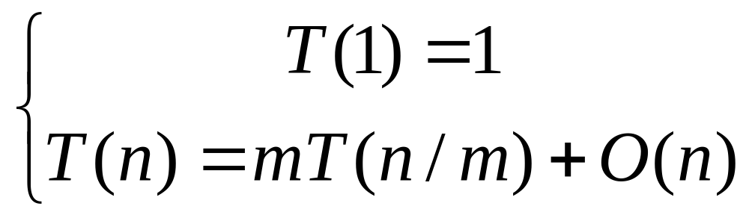
不失一般性，设规模为n的问题，每一次又分解为m个子问题，设n =m^{k}，则：

Slide 3
T(n)=mT(n/m) +n
=mT(m^{k-1})+m^{k}
=m[mT(m^{k-2})+m^{k-1}]+m^{k}
=m²T(m^{k-2})+2*m^{k}
=…
=m^{k}T(2^{k-k}) + k*m^{k}
=n + logn *n

Slide 4
算法时间复杂度：O(nlogn)
分析：
算法的复杂度有两部分决定：递归和合并，
递归的复杂度是：n，
合并的复杂度是 nlogn。

Slide 5
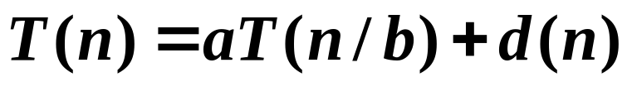
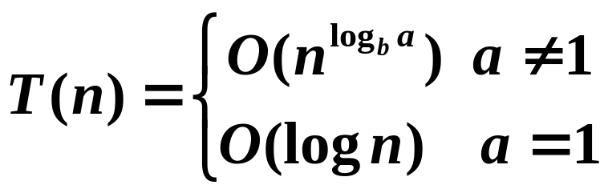
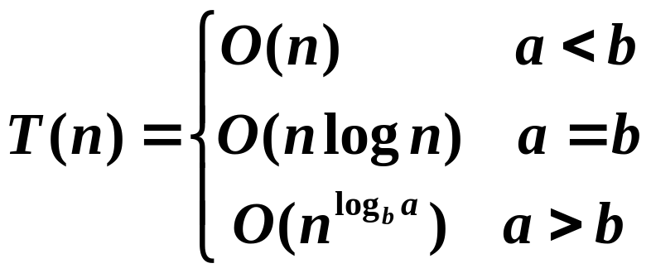
递推方程的解
方程
d(n)为常数
d(n) = cn
影响复杂性的主要因素：子问题个数，合并开销函数。

Slide 6
第三章 分治算法
一、 分治算法基本思想
二、 典型实例
三、 分治算法的分析技术
四、 难解问题

Slide 7
1、大整数乘法问题
问题描述：两个超过100位的整数X和Y，求它们的乘积
实际应用：密码学
策略：通过代数变换 减少子问题个数

Slide 8
大整数的乘法
请设计一个有效的算法，可以进行两个n位大整数X和Y的乘法运算
小学的方法：O(n²) ✗效率太低
分治法:
X =
Y =
X = a 2^{n/2} + b Y = c 2^{n/2} + d
XY = ac 2^{n} + (ad+bc) 2^{n/2} + bd （*）
a
b
c
d

Slide 9

大整数的乘法
请设计一个有效的算法，可以进行两个n位大整数的乘法运算
小学的方法：O(n²) ✗效率太低
分治法:
复杂度分析
T(n)=O(n^{log3}) =O(n^{1.59})✓较大的改进☺
XY = ac 2^{n} + (ad+bc) 2^{n/2} + bd
为了降低时间复杂度，必须减少乘法的次数。
XY = ac 2^{n} + ((a-b)(d-c)+ac+bd) 2^{n/2} + bd
XY = ac 2^{n} + ((a+b)(d+c)-ac-bd) 2^{n/2} + bd
细节问题：两个XY的复杂度都是O(n^{log3})，但考虑到a+c,b+d可能得到m+1位的结果，使问题的规模变大，故不选择第2种方案。

Slide 10
大整数乘法
该算法做乘法的次数：
  当n>1时，M(n)=3M(n/2) , M(1)=1
  当n=2^{k}时，有
  M(2^{k})=3M(2^{k-1})=3[3M(2^{k-2})]=3²M(2^{k-2})
  =...=3^{k}M(2^{k-k})=3^{k}
  因为k=log₂^{n}
  M(2^{k})=M(n)=3^{logn}=n^{log3}≈n^{1.585}

Slide 11
大整数的乘法
请设计一个有效的算法，可以进行两个n位大整数的乘法运算
小学的方法：O(n²) ✗效率太低
分治法: O(n^{1.59}) ✓较大的改进
更快的方法??
如果将大整数分成更多段，用更复杂的方式把它们组合起来，将有可能得到更优的算法。
最终的，这个思想导致了快速傅利叶变换(Fast Fourier Transform)的产生。该方法也可以看作是一个复杂的分治算法，对于大整数乘法，它能在O(nlogn)时间内解决。
是否能找到线性时间的算法？？？目前为止还没有结果。
本算法广泛用于数据安全与加密领域

Slide 12
大整数的乘法
例.已知x＝2368，y＝3925，求xy
解：取基d＝10，并令A＝23，B＝68，C＝39，D＝25，n＝4
则：（1）AC＝23×39＝897
（2）BD＝68×25＝1700
（3）（A－B）（D－C）＋AC＋BD
＝（68－23）（39－25）＋897＋1700
＝45×14＋897＋1700
＝3227
所以XY＝ 897×10⁴ ＋3227×10² ＋1700＝9294400

Slide 13
2、平面最接近点对问题
问题描述：给定平面上n个点，在n个点组成的所有点对中，找出其中相互距离最小的一对点。
一般解法：此问题的简单解法是，算出每个点与其它n–1 个点之间距离，再找出其中距离最小的一对点。这样做的时间复杂性为O(n²)。
目标：用分治法构造复杂性为O(nlogn)的算法。
计算机算法设计与分析

Slide 14
最近点对问题的分治算法
输入：二维平面上n个点的集合P
输出：其中距离最近的两个点
d₂
d₁
d'
d = min(d₁,d₂,d')

Slide 15
最近点对问题的分治算法
Algorithm DivClosetPoints(P: Point[])
begin
let n = |P|/2, c = P[n/2].x;
if (n = 2) then return (P[0],P[1]);
let (i1,j1) = DivClosetPoints(P[0..n/2]), d1 = dis(i1,j1);
let (i2,j2) = DivClosetPoints(P[n/2+1..n-1]), d2 = dis(i2,j2);
if (d1<d2) then let d = d1, (a,b) = (i1,j1);
else let d = d2, (a,b) = (i2,j2);
foreach (a'∈P ∧ a'.x > c-d)
foreach (b'∈P ∧ b'.x < c+d ∧ a'.y-d < b'.y < a'.y+d)
if (dis(a',b') < d) then (a,b) ← (a',b');
return (a,b);
end
时间复杂度O(n logn): 优于蛮力算法

Slide 16
3、循环赛日程表
问题描述
  设有n=2^{k}个运动员要进行羽毛球循环赛，现要设计一个满足以下要求的比赛日程表：
  （1）每个选手必须与其它n-1个选手各赛一次；
  （2）每个选手一天只能比赛一次；
  （3）循环赛一共需要进行n-1天。
  由于n=2^{k}，显然n为偶数。

Slide 17
分治法求解思路
（1）如何分，即如何合理地进行问题的分解？
    一分为二
（2）如何治，即如何进行问题的求解？
    进行合并
（3）问题的关键——发现循环赛日程表制定过程中存在的规律性。

Slide 18
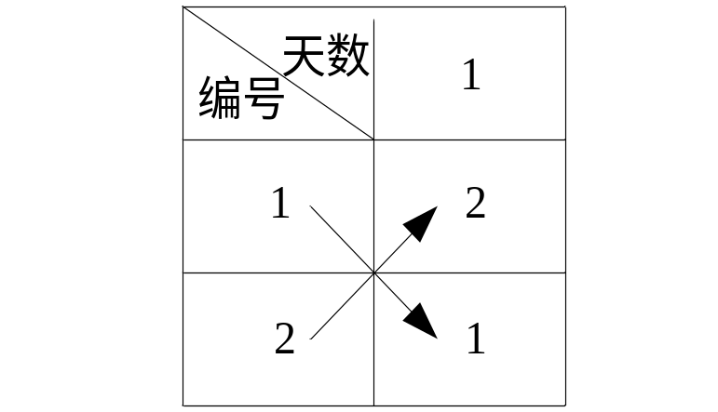
实例构造
【例3-2】n=2¹个选手的比赛日程表的制定。

Slide 19
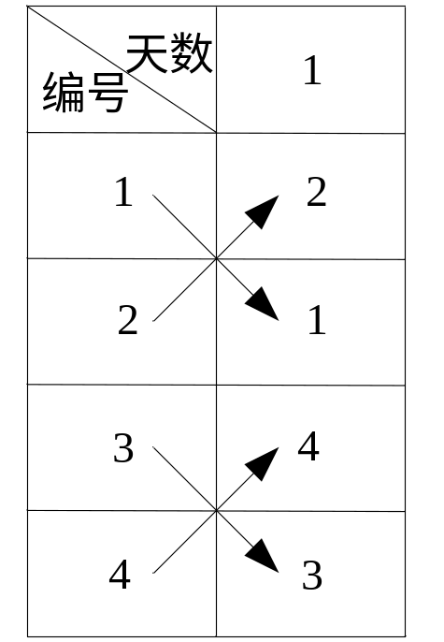
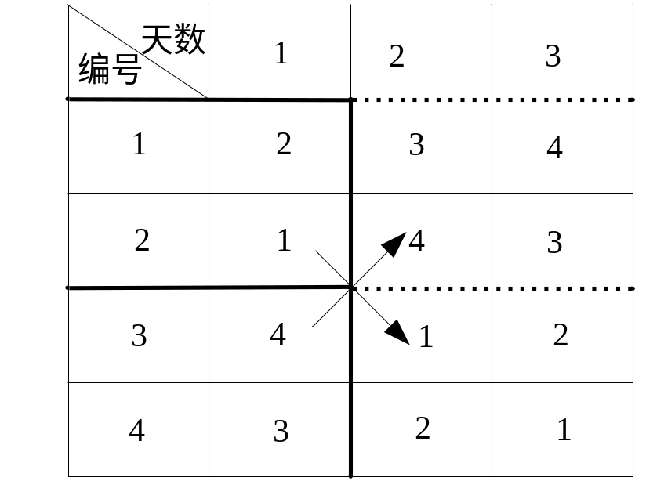
【例3-3】n=2²个选手的比赛日程表的制定
表3-2子问题的比赛日程表 表3-3 2²个选手的比赛日程表

Slide 20
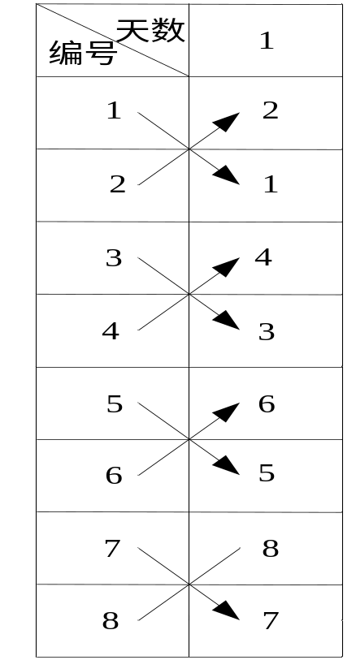
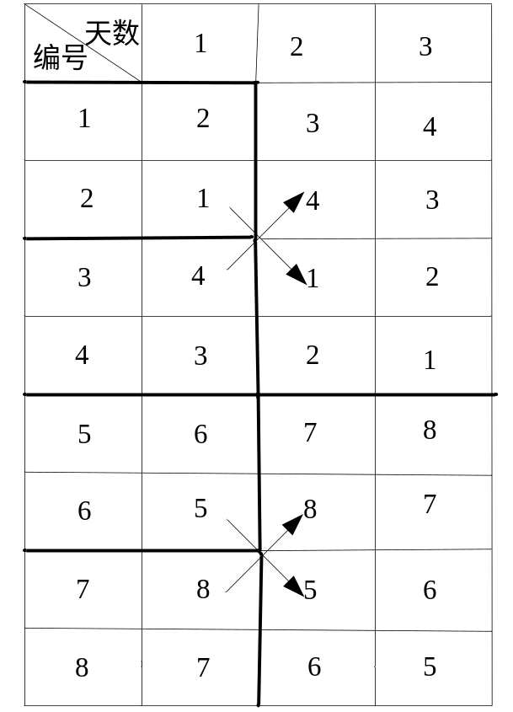
【例3-4】n=2²个选手的比赛日程表的制定
表3-4 4个子问题的比赛日程表 表3-5 子问题解的合并

Slide 21
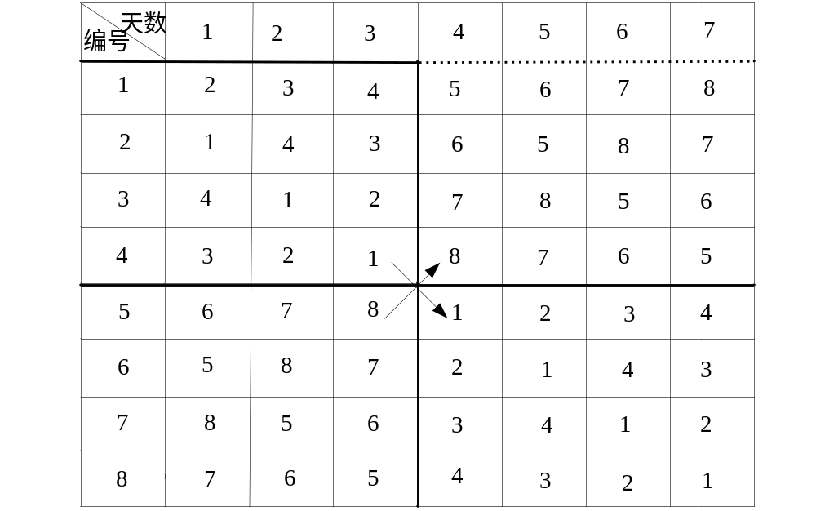
【例3-4】n=2²个选手的比赛日程表的制定
表3-6 2³个选手的比赛日程表

